Slide 1
Морфологический разбор имени существительного как части речи

Slide 2
Разгадай ребус

Slide 3
Разгадай ребус
Морфологический

Slide 4
Морфологический
разбор

Slide 5
Морфологический разбор имени существительного как части речи

Slide 6
Цель нашего урока
Разбирать имя существительное как часть речи.

Slide 7
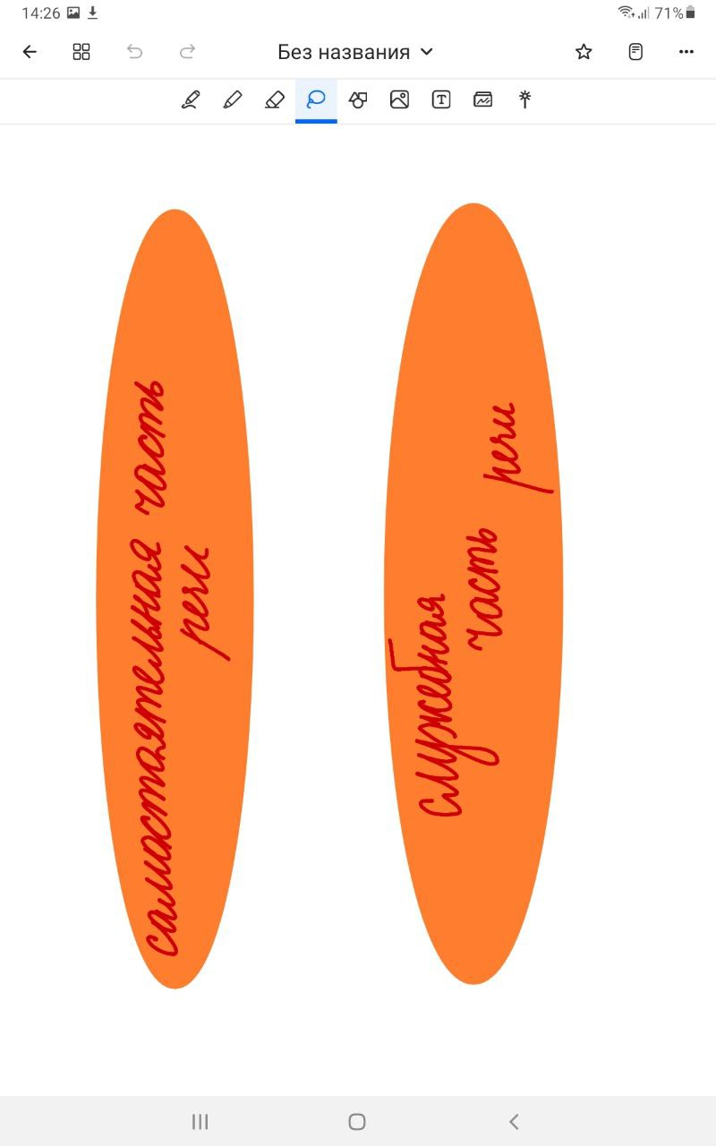
Игра «Солнышко»

Slide 12
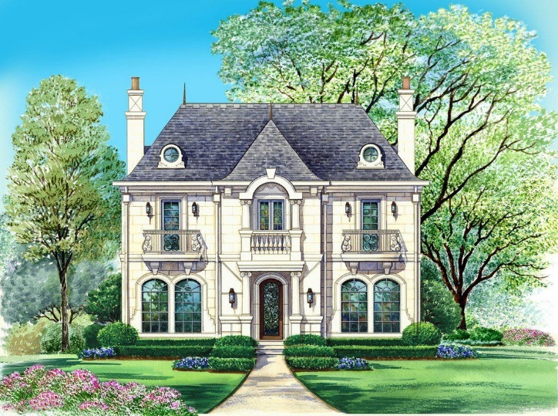
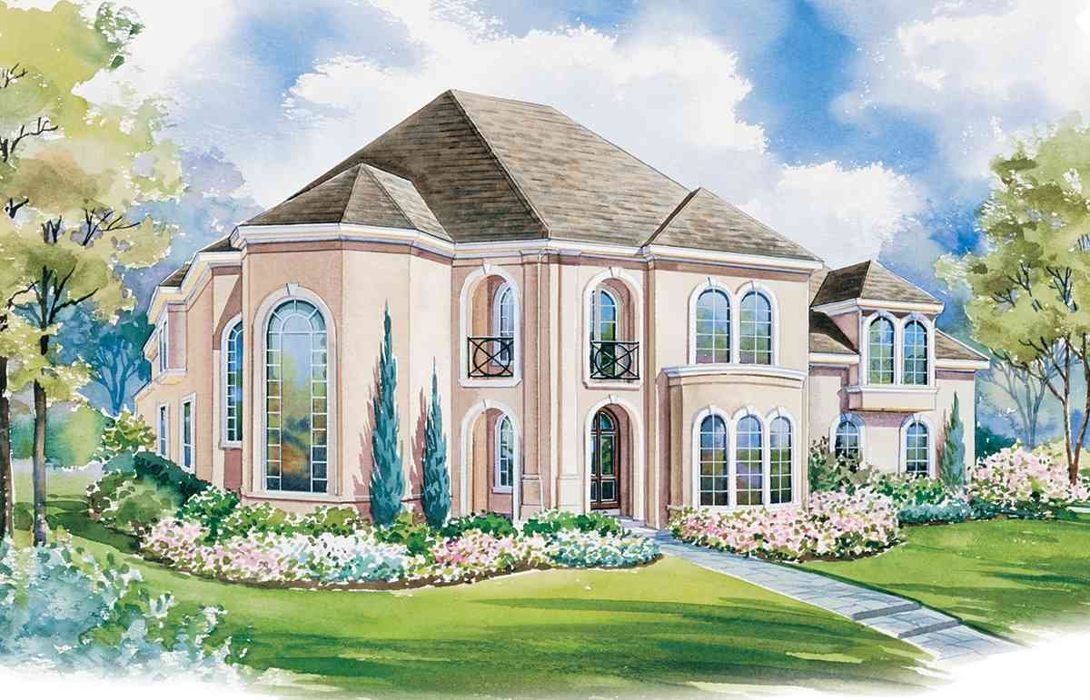
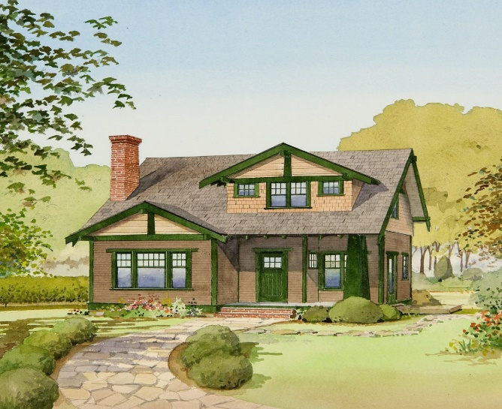
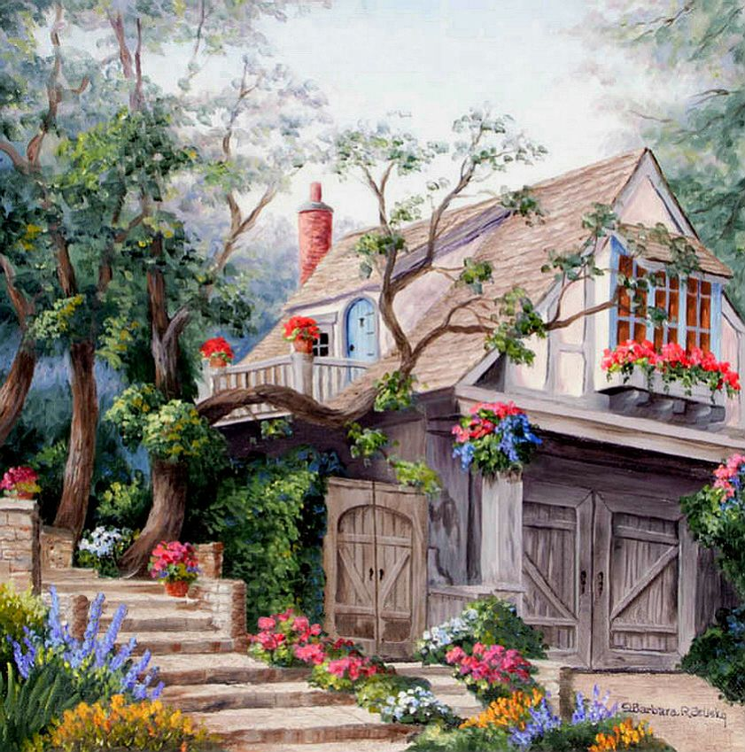
Игра «Найди домик слову»
Слова: актриса, пёс, лошадь, книга, молодёжь, пальто, окно, яблоня, море, печь, какао, земля, салями, рояль, статуя, плечо, кенгуру, фламинго.

Slide 13
Игра «Найди домик слову»
Слова: актриса, пёс, лошадь, книга, молодёжь, пальто, окно, яблоня, море, печь, какао, земля, салями, рояль, статуя, плечо, кенгуру, фламинго.
1 скл.
2 скл.
3 скл.
Нескл.

Slide 14
Игра «Найди домик слову»
актриса
пёс
лошадь
книга
молодёжь
пальто
окно
яблоня
море
печь
какао
земля
салями
рояль
статуя
плечо
кенгуру
фламинго
1 скл.
2 скл.
3 скл.
Нескл.

Slide 15
Игра «Найди домик слову»
пёс
лошадь
книга
молодёжь
пальто
окно
яблоня
море
печь
какао
земля
салями
рояль
статуя
плечо
кенгуру
фламинго
актриса
1 скл.
2 скл.
3 скл.
Нескл.

Slide 16
Игра «Найди домик слову»
лошадь
книга
молодёжь
пальто
окно
яблоня
море
печь
какао
земля
салями
рояль
статуя
плечо
кенгуру
фламинго
актриса
пёс
1 скл.
2 скл.
3 скл.
Нескл.

Slide 17
Игра «Найди домик слову»
книга
молодёжь
пальто
окно
яблоня
море
печь
какао
земля
салями
рояль
статуя
плечо
кенгуру
фламинго
актриса
пёс
лошадь
1 скл.
2 скл.
3 скл.
Нескл.

Slide 18
Игра «Найди домик слову»
молодёжь
пальто
окно
яблоня
море
печь
какао
земля
салями
рояль
статуя
плечо
кенгуру
фламинго
книга
актриса
пёс
лошадь
1 скл.
2 скл.
3 скл.
Нескл.

Slide 19
Игра «Найди домик слову»
пальто
окно
яблоня
море
печь
какао
земля
салями
рояль
статуя
плечо
кенгуру
фламинго
книга
молодёжь
актриса
пёс
лошадь
1 скл.
2 скл.
3 скл.
Нескл.

Slide 20
Игра «Найди домик слову»
окно
яблоня
море
печь
какао
земля
салями
рояль
статуя
плечо
кенгуру
фламинго
книга
молодёжь
актриса
пёс
лошадь
пальто
1 скл.
2 скл.
3 скл.
Нескл.

Slide 21
Игра «Найди домик слову»
яблоня
море
печь
какао
земля
салями
рояль
статуя
плечо
кенгуру
фламинго
книга
окно
молодёжь
актриса
пёс
лошадь
пальто
1 скл.
2 скл.
3 скл.
Нескл.

Slide 22
Игра «Найди домик слову»
море
печь
какао
земля
салями
рояль
статуя
плечо
кенгуру
фламинго
яблоня
книга
окно
молодёжь
актриса
пёс
лошадь
пальто
1 скл.
2 скл.
3 скл.
Нескл.

Slide 23
Игра «Найди домик слову»
печь
какао
земля
салями
рояль
статуя
плечо
кенгуру
фламинго
яблоня
море
книга
окно
молодёжь
актриса
пёс
лошадь
пальто
1 скл.
2 скл.
3 скл.
Нескл.

Slide 24
Игра «Найди домик слову»
какао
земля
салями
рояль
статуя
плечо
кенгуру
фламинго
яблоня
море
печь
книга
окно
молодёжь
актриса
пёс
лошадь
пальто
1 скл.
2 скл.
3 скл.
Нескл.

Slide 25
Игра «Найди домик слову»
земля
салями
рояль
статуя
плечо
кенгуру
фламинго
яблоня
море
печь
книга
окно
молодёжь
какао
актриса
пёс
лошадь
пальто
1 скл.
2 скл.
3 скл.
Нескл.

Slide 26
Игра «Найди домик слову»
салями
рояль
статуя
плечо
кенгуру
фламинго
земля
яблоня
море
печь
книга
окно
молодёжь
какао
актриса
пёс
лошадь
пальто
1 скл.
2 скл.
3 скл.
Нескл.

Slide 27
Игра «Найди домик слову»
рояль
статуя
плечо
кенгуру
фламинго
земля
яблоня
море
печь
салями
книга
окно
молодёжь
какао
актриса
пёс
лошадь
пальто
1 скл.
2 скл.
3 скл.
Нескл.

Slide 28
Игра «Найди домик слову»
статуя
плечо
кенгуру
фламинго
земля
рояль
яблоня
море
печь
салями
книга
окно
молодёжь
какао
актриса
пёс
лошадь
пальто
1 скл.
2 скл.
3 скл.
Нескл.

Slide 29
Игра «Найди домик слову»
кенгуру
фламинго
плечо
статуя
земля
рояль
яблоня
море
печь
салями
книга
окно
молодёжь
какао
актриса
пёс
лошадь
пальто
1 скл.
2 скл.
3 скл.
Нескл.

Slide 30
Игра «Найди домик слову»
кенгуру
фламинго
статуя
плечо
земля
рояль
яблоня
море
печь
салями
книга
окно
молодёжь
какао
актриса
пёс
лошадь
пальто
1 скл.
2 скл.
3 скл.
Нескл.

Slide 31
Игра «Найди домик слову»
статуя
плечо
фламинго
земля
рояль
кенгуру
яблоня
море
печь
салями
книга
окно
молодёжь
какао
актриса
пёс
лошадь
пальто
1 скл.
2 скл.
3 скл.
Нескл.

Slide 32
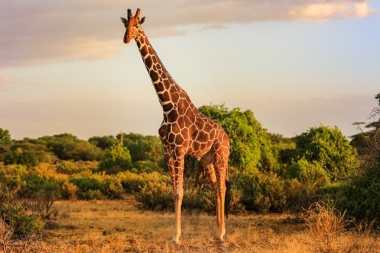
Тридцатое ноября
Классная работа

Slide 33
Тридцатое ноября
Классная работа
Длинношеее

Slide 34
Тридцатое ноября
Классная работа
Длинношеее

Slide 35
Тридцатое ноября
Классная работа
Ее Ее Ее

Slide 36
Словарный диктант
Что за чудо — жёлтый дом!
Ребятишек много в нём.
Носит обувь из резины
И питается бензином.

Slide 37
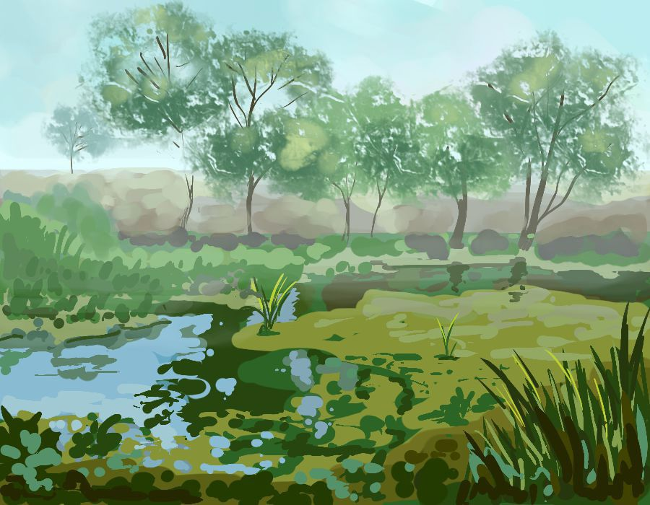
Словарный диктант
Не проедешь, не пройдёшь - Обойдёшь сторонкой. И водицы не попьёшь С зелёной плёнкой.

Slide 38
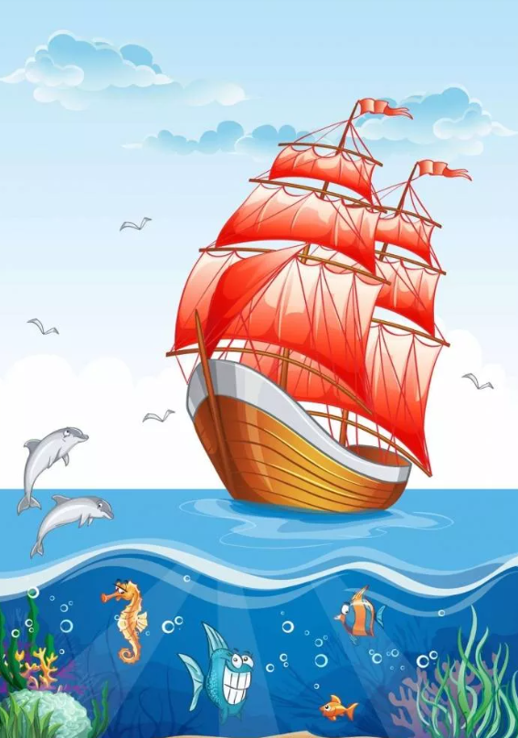
Словарный диктант
Я по морю плыву. Как устану — отдохну в порту. Но, усталости не знаю я, Покуда капитан мой Стоит бесстрашно у руля!

Slide 39
Словарный диктант
Стоит огромный
Светлый дом.
Десятки тысяч
Книжек в нём.

Slide 40
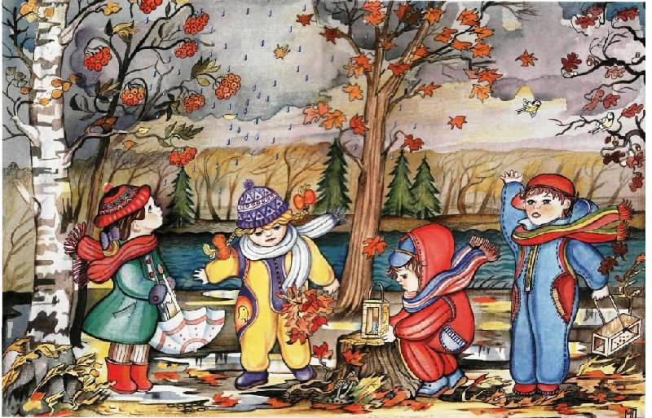
Словарный диктант
Поле чёрно-белым стало: Падает то дождь, то снег. А ещё похолодало — Льдом сковало воды рек. Мёрзнет в поле озимь ржи. Что за месяц, подскажи?

Slide 41
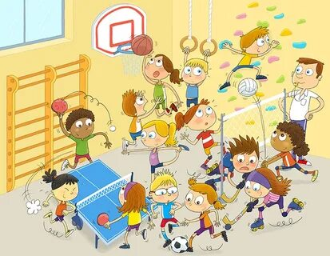
Физкультминутка

Slide 42
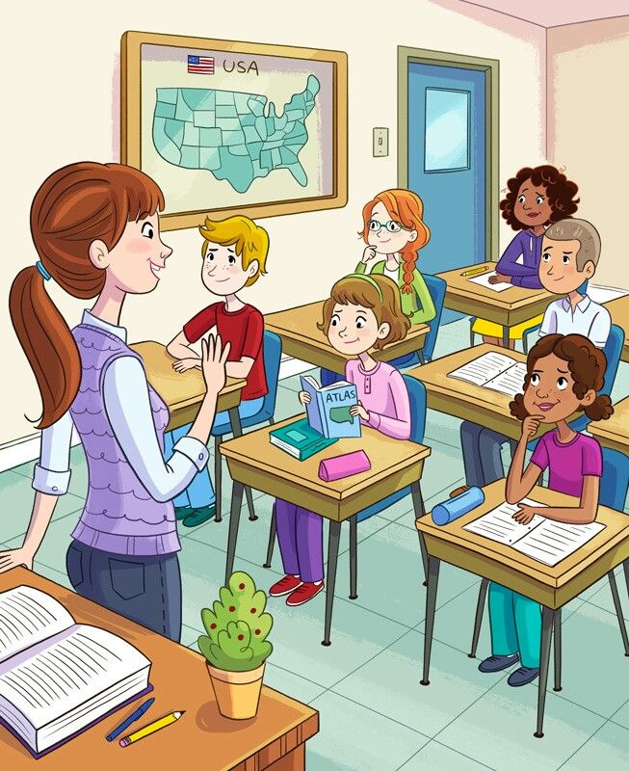
Задание на карточке Письменно

Slide 43
Задание на карточке Письменно
Пришёл к врачу, ел кашу, шёл по дороге, стоял за партой, висели на ветке, повесил на доску, подъехал к горе, выехал из деревни, жила в деревне, читала о медведе³, заблудилась в лесу, любовались закатом³, покрыт снегом, заботился о дедушке.

Slide 44
Задание на карточке Письменно
Читала о медведе³

Slide 45
Задание на карточке Письменно
Читала о медведе³
Медведе – сущ. (о ком?), н.ф. - медведь, нариц., одуш., м.р., 2 скл., в П.п., в ед.ч., вт. чл.

Slide 46
Задание на карточке Письменно
Любовались закатом ³

Slide 47
Задание на карточке Письменно
Любовались закатом ³
Закатом – сущ. (чем?), н.ф. - закат, нариц., неодуш., м.р., 2 скл., в Т.п., в ед.ч., вт. чл.

Slide 48
Игра
«Поймай правильный ответ»

Slide 49
Рефлексия

Slide 50
Домашняя работа

Slide 51
1)Повторить памятку по морфологическому разбору имени существительного! 2) Выполнить письменно карточку.
Переписать предложения.
Определить падеж имён существительных.
Сделать морфологический разбор по памятке.
Подъехал к реке³, остановились около озера³, рассказали о Марии.

